Slide 1

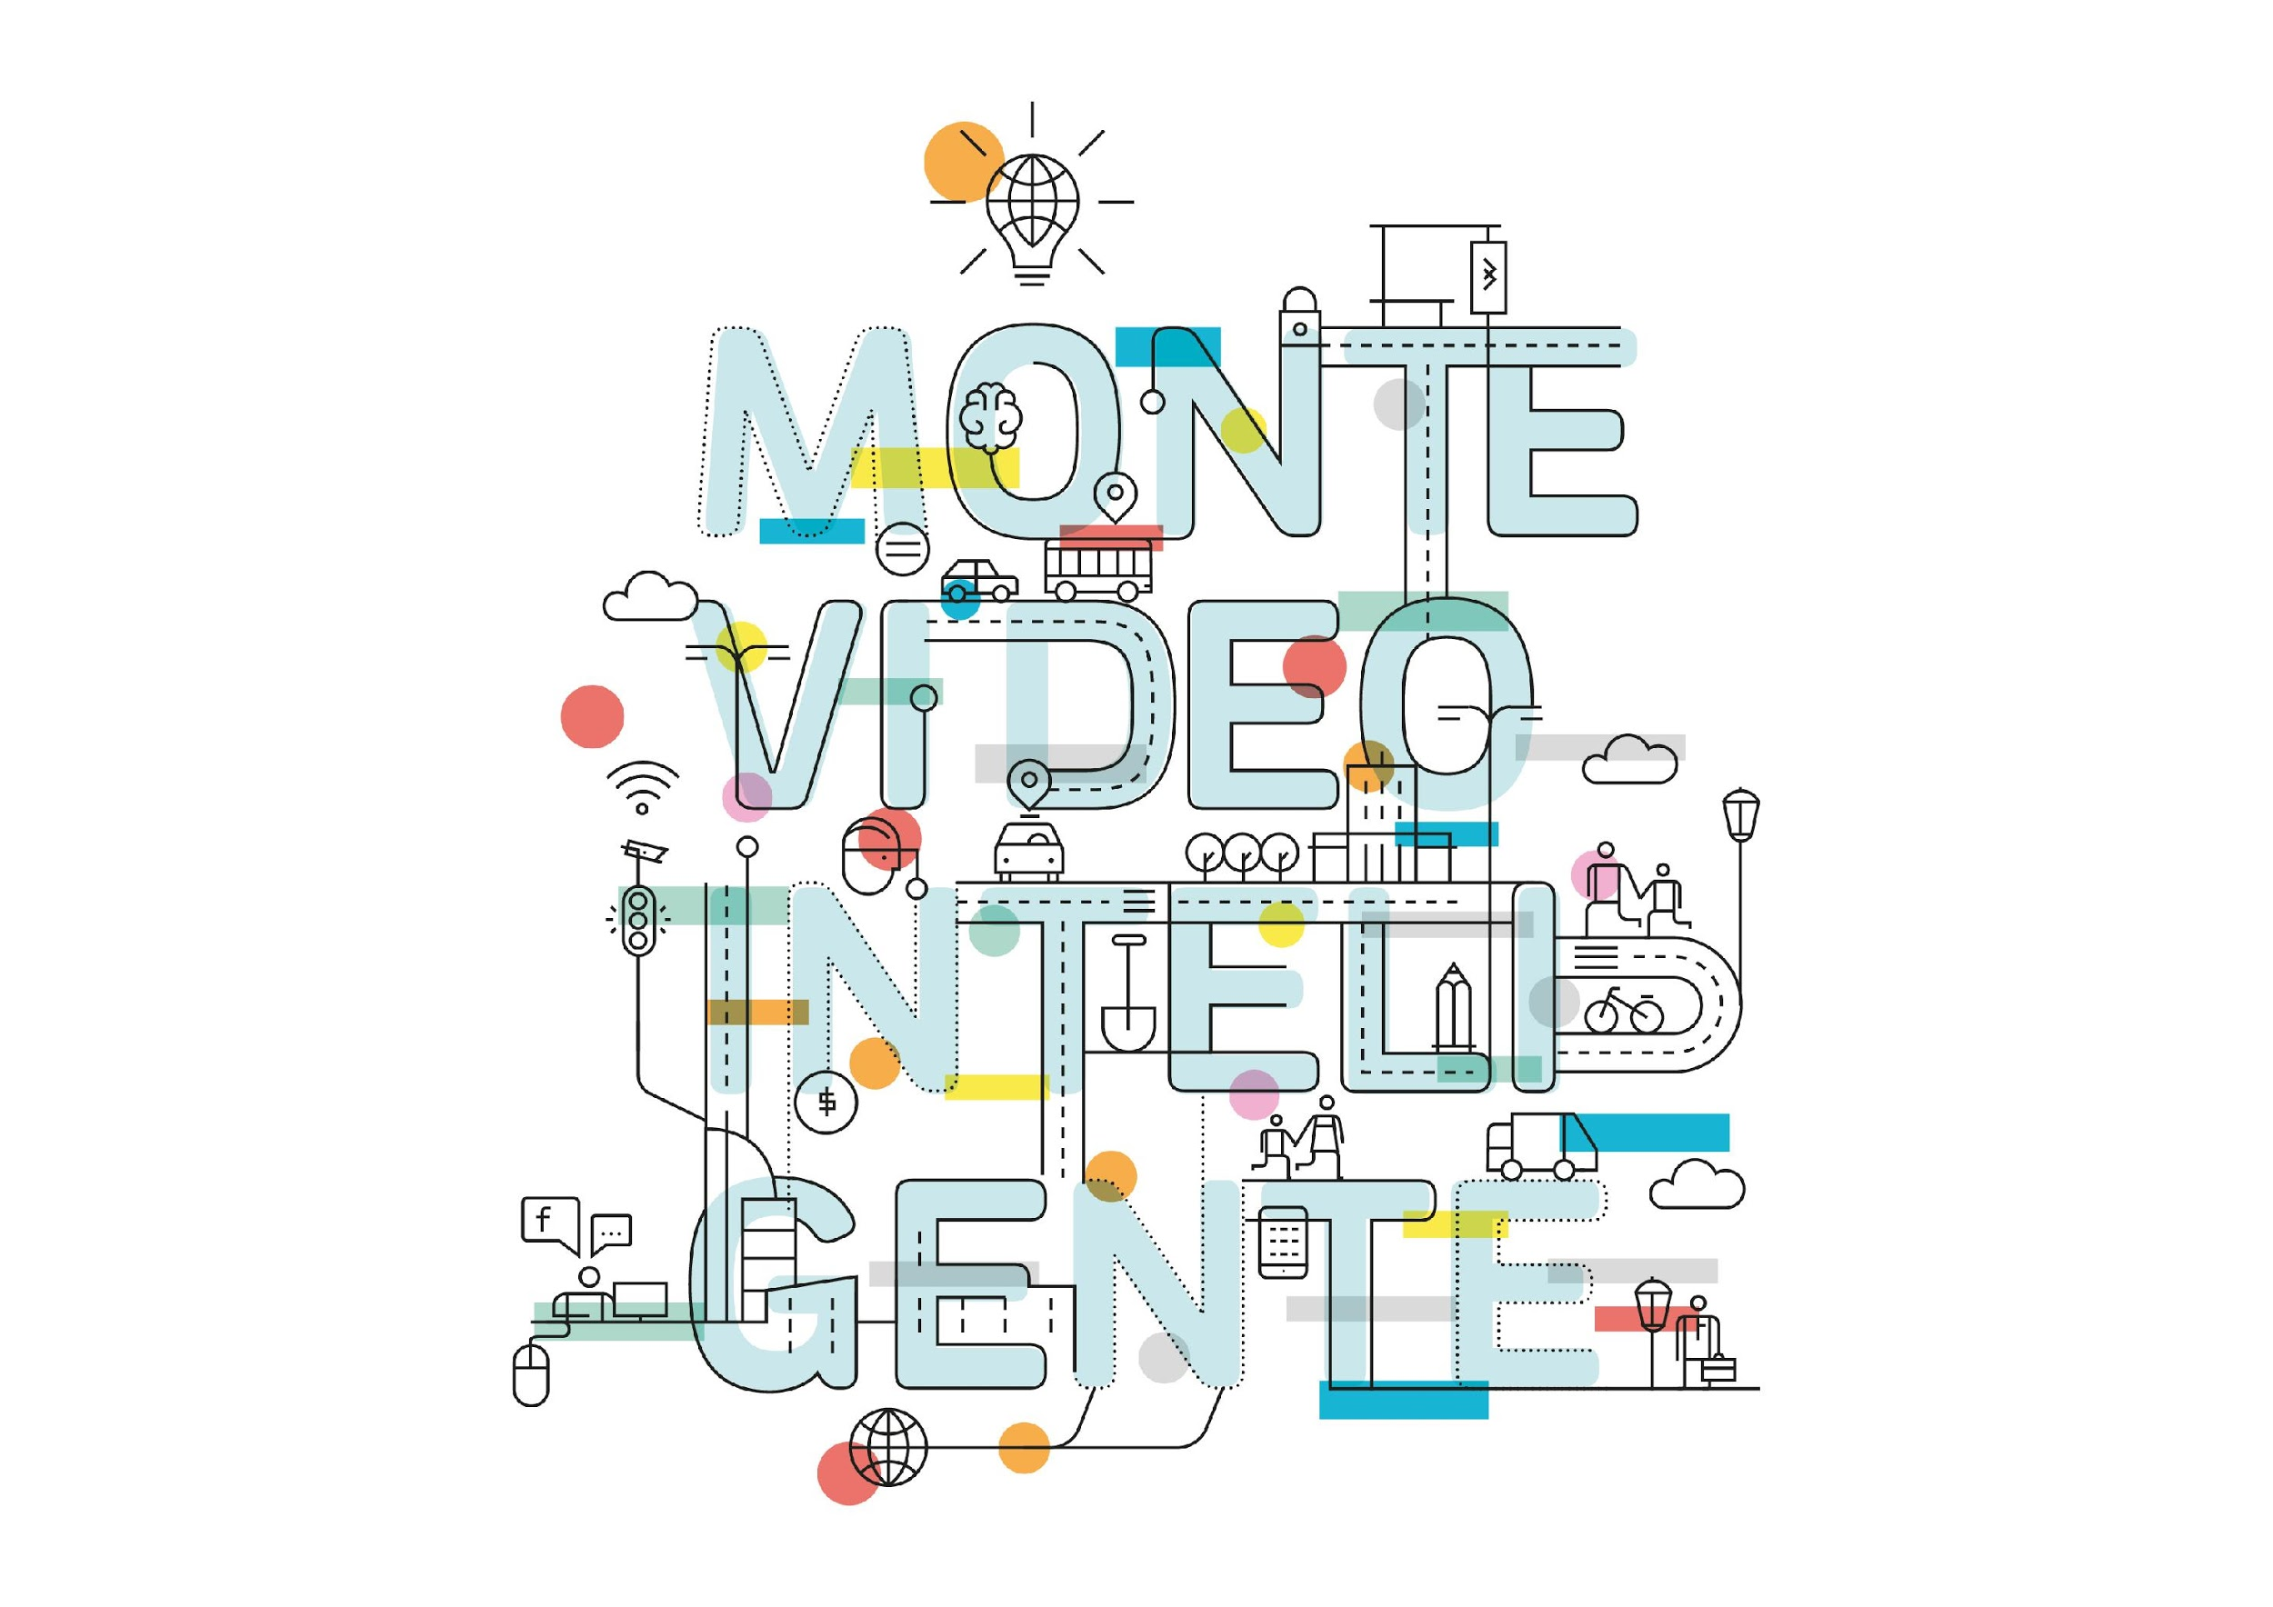
Intendencia de Montevideo
Departamento de Desarrollo Sostenible e Inteligente
Gerencia de Tecnología para Ciudades Inteligentes
Transformando en Smart City Proyectos reales en Montevideo

Slide 2
Sistema de Transporte Metropolitano
Actualmente el STM es explotado por cuatro empresas permisarias, 1528 buses, 144 líneas y 4835 paradas.
Sistema de Ticketing basado en tarjeta RFID MIFARE 1K
100% de buses urbanos y en breve la flota de taxis
Sistema de reparto de recaudación a cargo de la IM
Transmisión de datos en tiempo real
Del análisis de Big-Data
Encuesta origen-destino a partir de información de venta
Control y mejora de calidad en el cumplimiento de servicios
Desarrollo de apps, con información de horarios en tiempo real, (en etapa final de desarrollo)

Slide 3
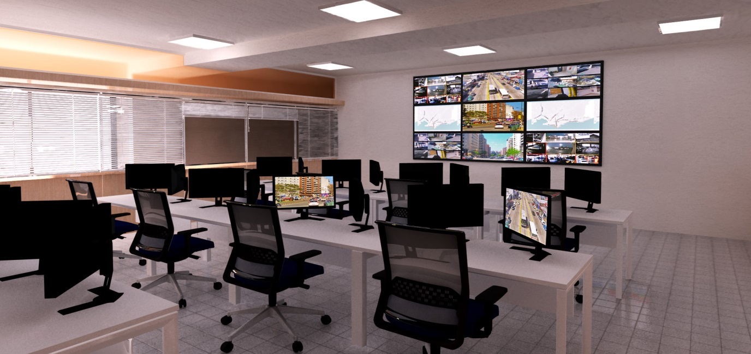
Centro de Gestión de Movilidad
Es la conjunción de servicios y sistemas ITS aplicados a la administración, gestión, control del tránsito y del transporte
Gestión de semáforos: 170 intersecciones
Monitoreo CCTV:
  40 fijas + 11 domos
Relevamiento de tránsito:
165 cámaras para conteo
41 sensores inalámbricos
Información al usuario:
  4 paneles
Fiscalización electrónica:
  15 equipos
Plataforma OMNIA

Slide 4
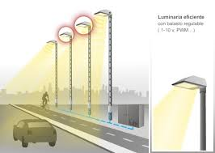
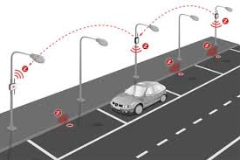
Sistema de Gestión de Luminarias Inteligentes
Suministro de 70.000 luminarias viales
Sistema de Gestión de Luminarias Inteligentes
Implementación de red de datos para la interconexión de luminarias y futuros dispositivos de IoT

Slide 5
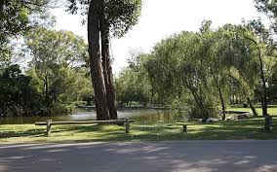
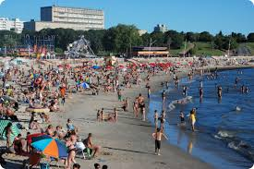
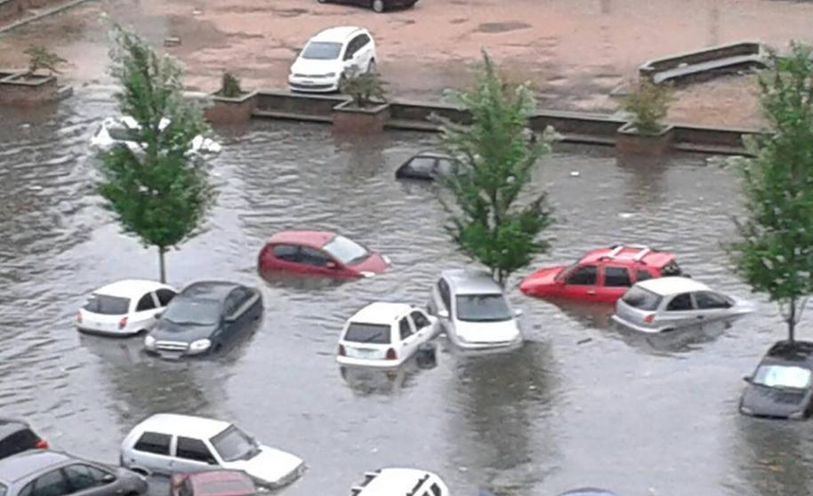
Internet de las Cosas
Proyecto Observatorio Ambiental
- Sensores de calidad del aire
- Nivel de ruido
- Estaciones meteorológicas
- Radiómetro UV
- Monitoreo de playas
- Sensores en contenedores de residuos
- Mejoras en Disposición Final
Proyecto Saneamiento
- Pluviómetros y limnígrafos
- Interconexión de sensores
- Control de compuertas
- Sistema de alerta

Slide 6


Plataforma
La IM seleccionó como plataforma de Smart City a FIWARE
Varios de los proyectos nombrados ya se encuentran contenidos en dicha plataforma, en versión piloto.
En marcha consultoría para la implementación y puesta en producción.

Slide 7


